Slide 1
แผนภาพคลาสเชิงเวลา และ
การแปลงเป็นภาษานิยามเชิงวัตถุ
The Temporal Class Diagram and
Translation to Object Definition Language
ผู้รับผิดชอบ นายยุทธนา ซุ้ยวงศ์ษา 42015315
นายเอกฉันท์ ปิติสาครวิทย์ 42015333
อาจารย์ที่ปรึกษา อาจารย์บัณฑิต พัสยา

Slide 2
แนวคิดและที่มา
ในระบบฐานข้อมูลเดิมมีการเก็บข้อมูลเพียง State เดียว ถ้าข้อมูลนั้นมีการเปลี่ยนแปลงไปแล้ว จะทำให้ไม่สามารถค้นหาข้อมูลเก่าได้
แผนภาพคลาสเป็นโมเดลสำหรับการออกแบบข้อมูลแบบวัตถุ และสามารถออกแบบฐานข้อมูลเชิงวัตถุได้ แต่ ยังไม่สามารถรองรับข้อมูลเชิงเวลาได้

Slide 3
วัตถุประสงค์ของโครงงาน
เพื่อศึกษาฐานข้อมูลเชิงวัตถุ
เพื่อศึกษาฐานข้อมูลเชิงเวลา
นำเสนอแผนภาพคลาสเชิงเวลา (Temporal Class Diagram)
นำเสนออัลกอริธึมในการแปลงแผนภาพคลาสเชิงเวลาเป็นภาษานิยามเชิงวัตถุ (Object Definition Language:ODL)
สร้าง CASE Tool เพื่อใช้ในการออกแบบแผนภาพคลาสเชิงเวลา และสามารถแปลงรูปเป็น ODL ได้

Slide 4
ขั้นตอนการดำเนินงาน
ศึกษาแนวคิดเชิงวัตถุและฐานข้อมูลเชิงวัตถุ
ศึกษาฐานข้อมูลเชิงเวลา
ศึกษาแผนภาพคลาส และการนำไปสร้างฐานข้อมูลเชิงวัตถุ
นำเสนอแบบจำลองแนวคิดแผนภาพคลาสเชิงเวลา
ทำการแปลงแผนภาพคลาสเชิงเวลาเป็น TODL
ทำการแปลง TODL ไปเป็น ODL
สร้าง CASE Tool ที่วาดแผนภาพคลาส และแปลงรูปเป็น ODL ได้

Slide 5
สถาปัตยกรรมของระบบ

Slide 6
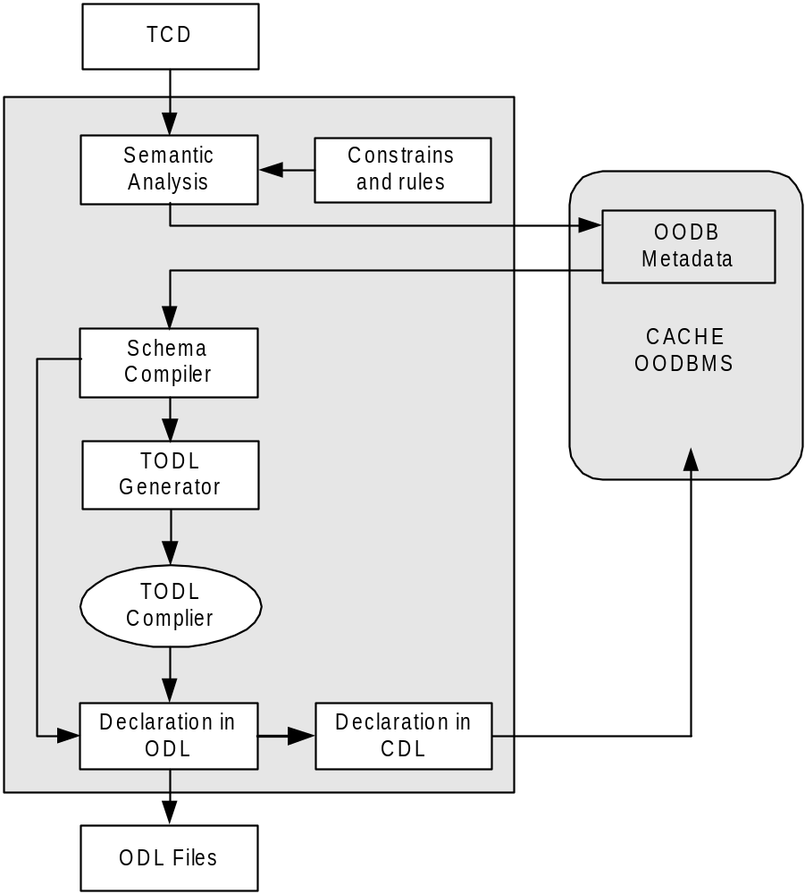
สถาปัตยกรรมของระบบ

Slide 7
การติดต่อกับระบบจัดการฐานข้อมูล Caché
Caché Object Script
Visual Basic
Java
SQL
WebLink
Caché Object
Caché Database Engine

Slide 8
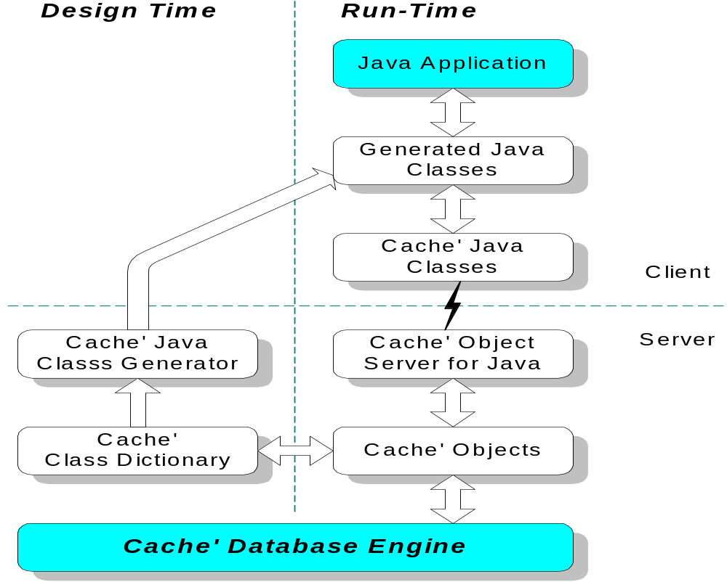
สถาปัตยกรรมการเชื่อมต่อของ Java กับ Caché

Slide 9
การทำงานของโปรแกรม

Slide 10
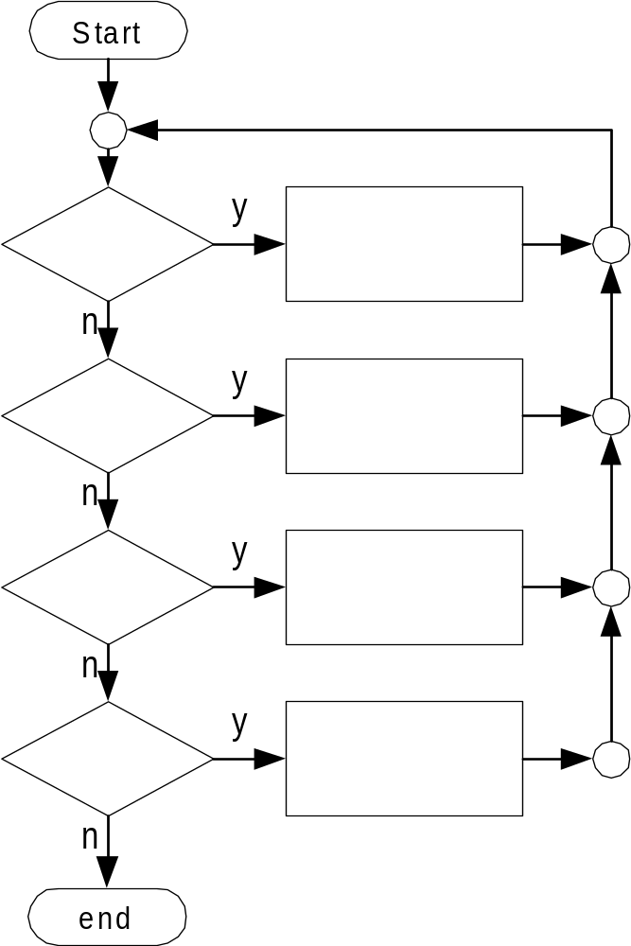
Flow chart ของโปรแกรม
ขั้นตอนการทำงานย่อย ส่วนของคลาส
เกี่ยวกับคลาส
?
ขั้นตอนการทำงานย่อย ส่วนของความสัมพันธ์
เกี่ยวกับ
ความสัมพันธ์
?
ขั้นตอนการทำงานย่อย ส่วนของฐานข้อมูล
เกี่ยวกับ
ฐานข้อมูล
?
ขั้นตอนการทำงานย่อย ในการแปลง
แปลงเป็น
ภาษานิยามเชิงวัตถุ
?

Slide 11
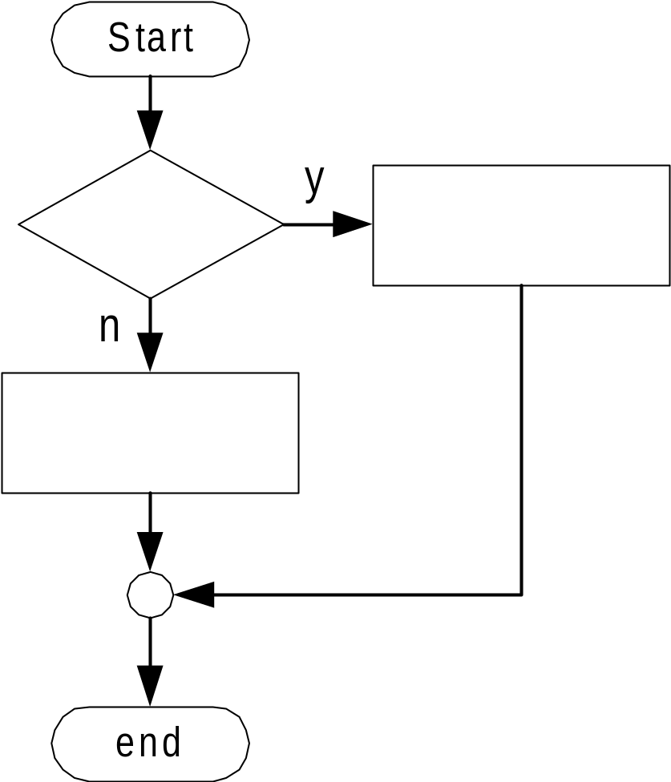
ขั้นตอนการทำงานย่อยส่วนของคลาส
สร้างและเก็บข้อมูล
ของคลาสใหม่
สร้างคลาสใหม่
?
เปลี่ยนแปลง
คุณสมบัติของคลาส

Slide 12
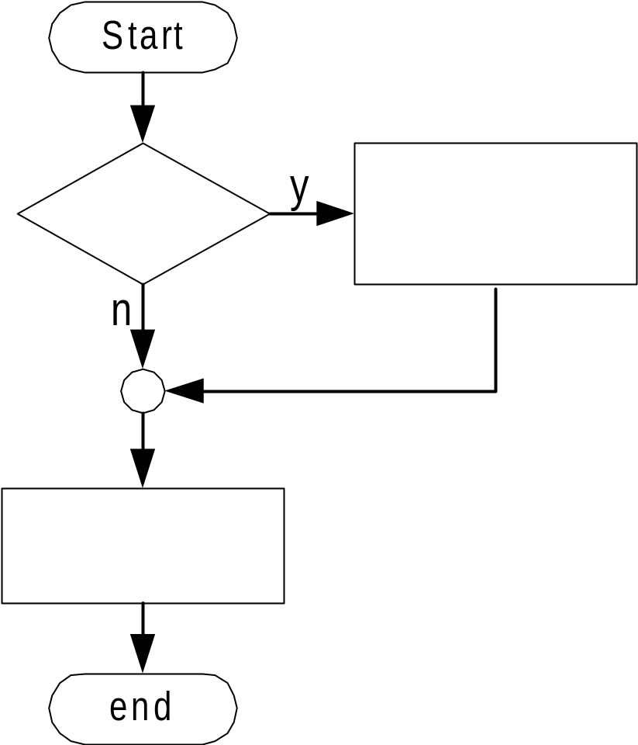
ขั้นตอนการทำงานย่อยส่วนของความสัมพันธ์
สร้างความสัมพันธ์
?
สร้างความสัมพันธ์ใหม่
เปลี่ยนแปลงคุณสมบัติ
ของความสัมพันธ์

Slide 13
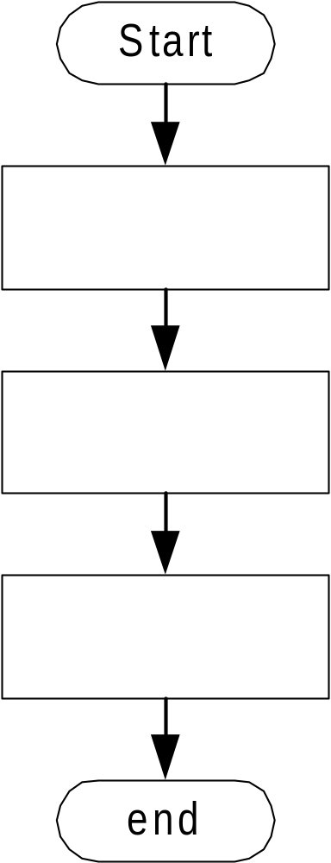
ขั้นตอนการทำงานในการแปลง
เป็นภาษานิยามเชิงวัตถุ
เลือกชนิดที่จะ Export
เลือก Directory ที่จะ
เก็บไฟล์
โปรแกรม Export ไฟล์
ไปที่ Derectory ที่เลือกไว้

Slide 14
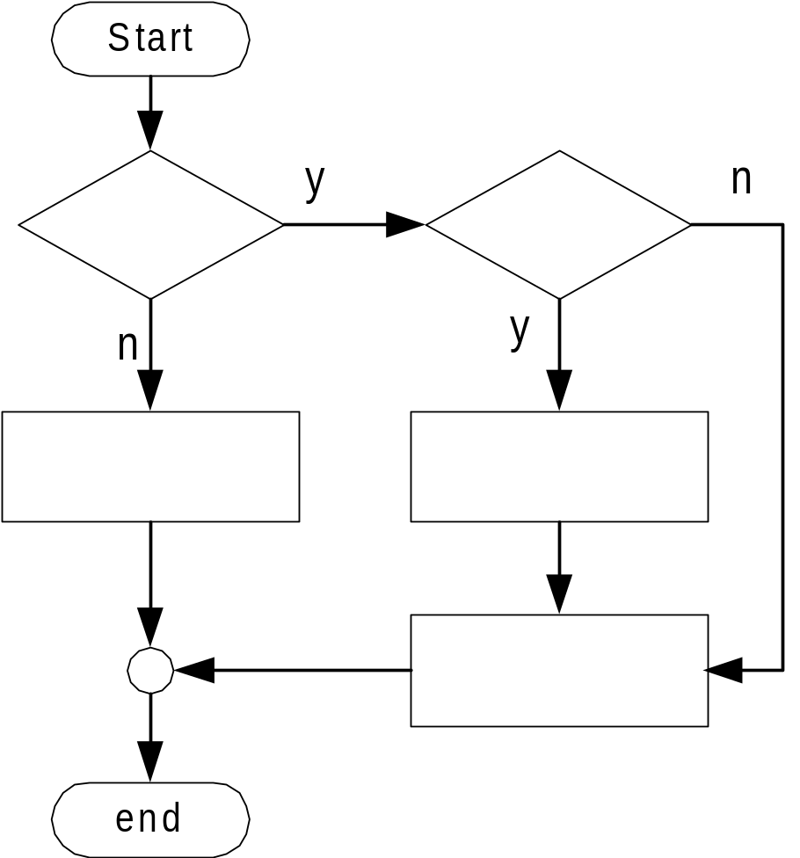
ขั้นตอนการทำงานย่อยส่วนฐานข้อมูล
เปิดหรือสร้าง
Diagram
?
บันทึกการ
เปลี่ยนแปลง
?
บันทึก Diagram
บันทึก Diagram เดิม
เปิดหรือสร้าง
Diagram ใหม่

Slide 15
ฐานข้อมูล Metadata

Slide 16
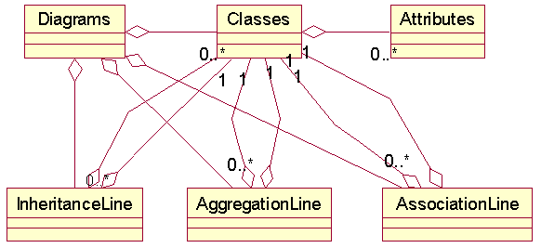
ฐานข้อมูล Metadata

Slide 17
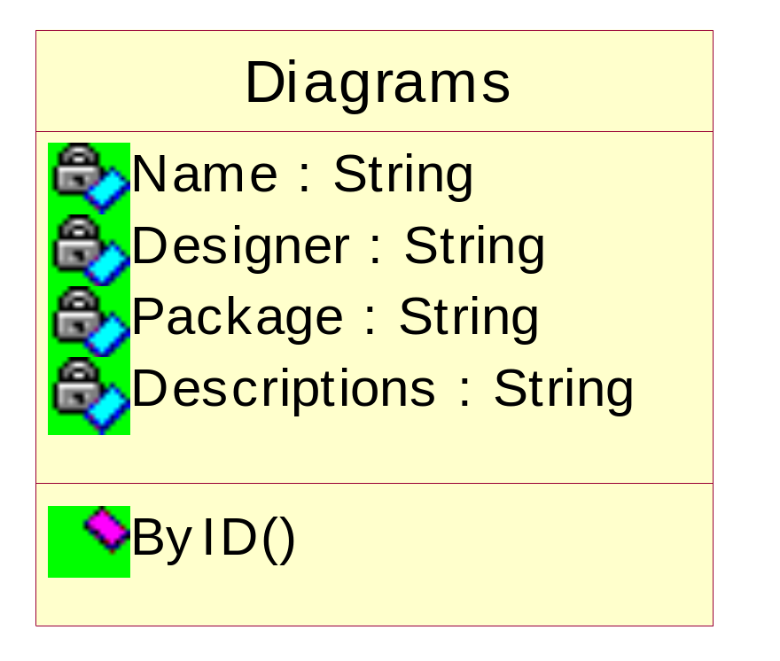
คลาส : Diagrams

Slide 18
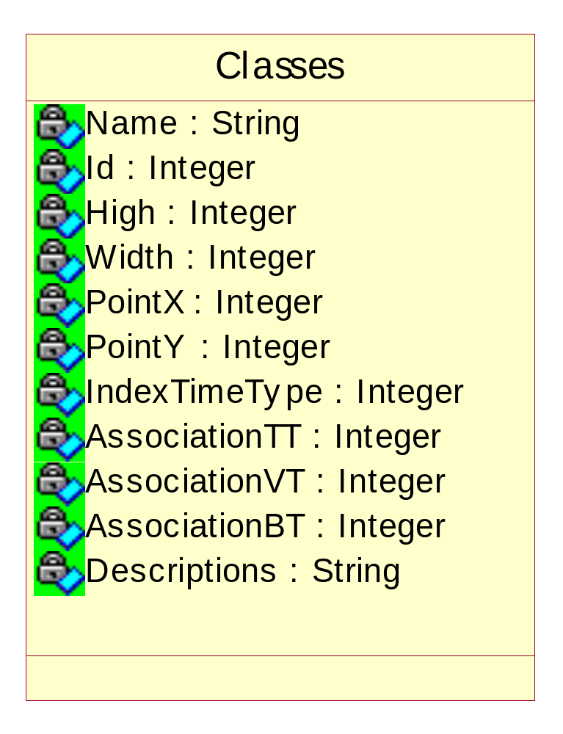
คลาส : Classes

Slide 19
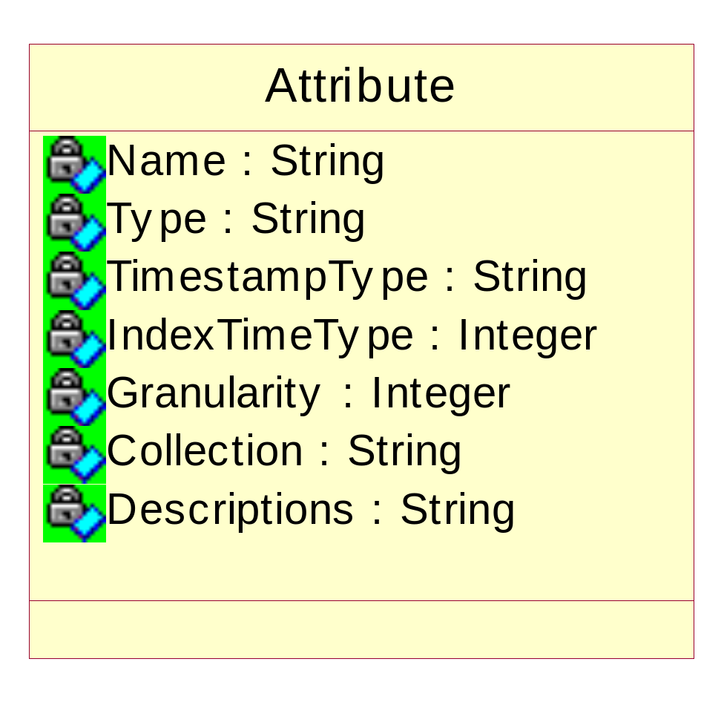
คลาส : Attribute

Slide 20
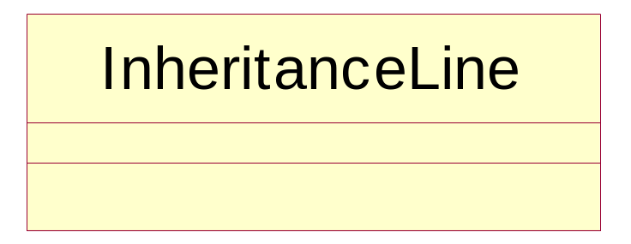
คลาส : InheritanceLine

Slide 21
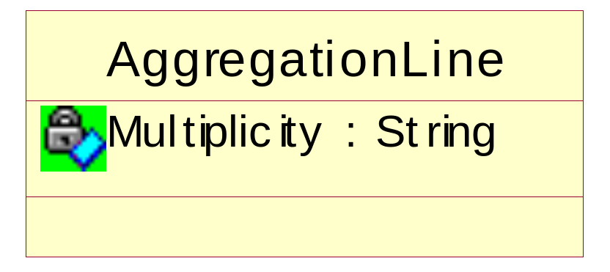
คลาส : AggregationLine

Slide 22
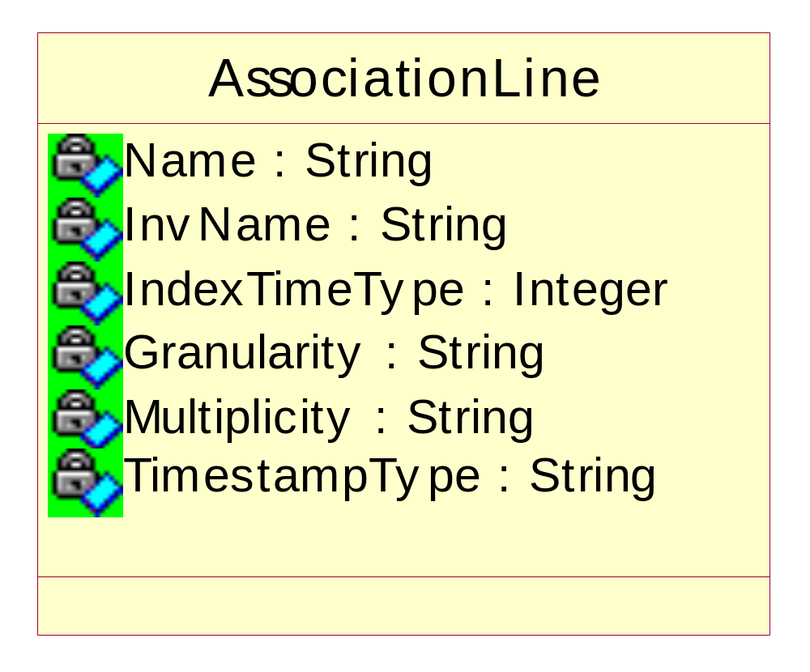
คลาส : AssociationLine

Slide 23
ตัวอย่างการใช้งาน

Slide 24
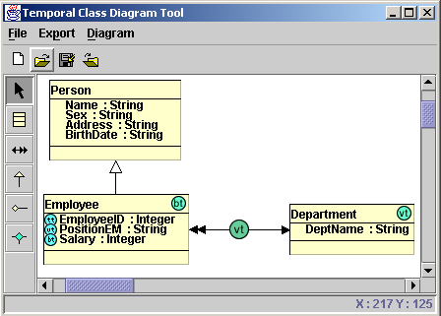
หน้าจอโปรแกรมที่มีการวาดแผนภาพเชิงเวลา

Slide 25
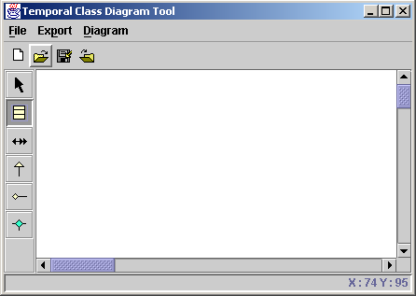
หน้าจอโปรแกรม

Slide 26
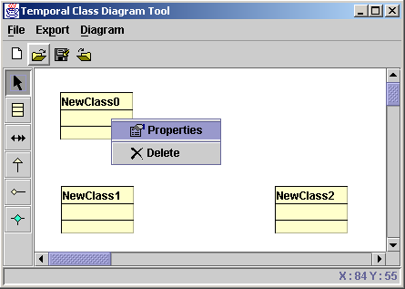
หน้าจอหลังจากสร้างคลาส

Slide 27
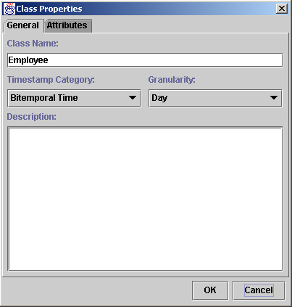
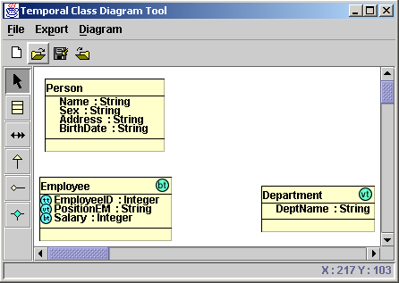
หน้าจอแสดงคุณสมบัติคลาส

Slide 28
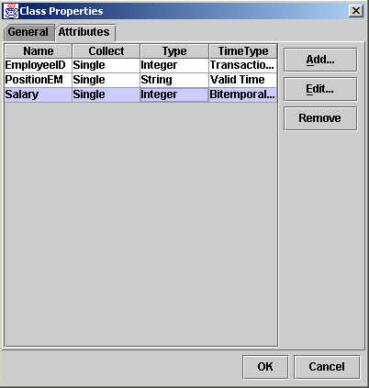
การเพิ่ม แก้ไข หรือ ลบแอตทริบิวต์ ในคลาส

Slide 29
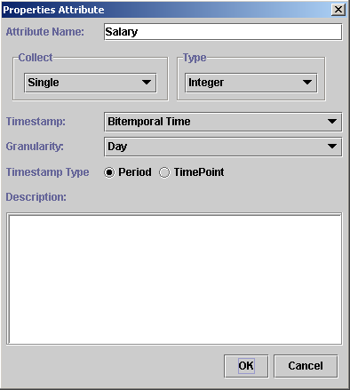
หน้าจอคุณสมบัติแอตทริบิวต์

Slide 30
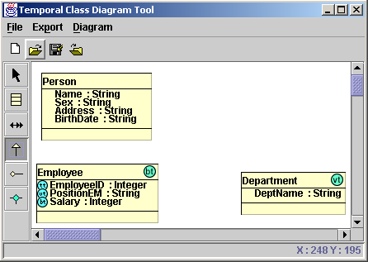
หน้าจอหลังจากสร้างและใส่คุณสมบัติคลาส

Slide 31
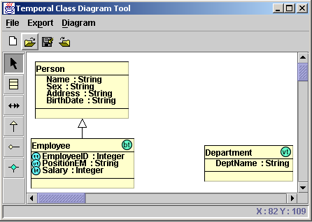
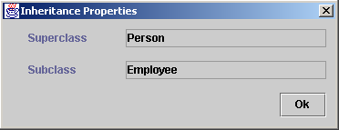
หน้าจอเมื่อสร้างความสัมพันธ์แบบ Inheritance

Slide 32
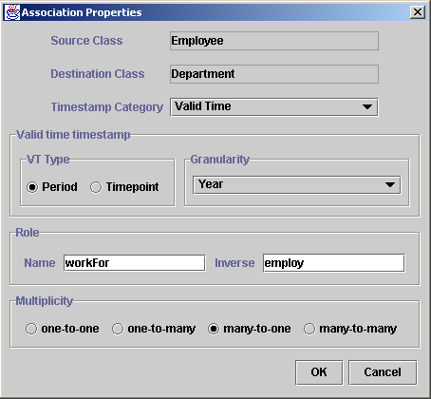
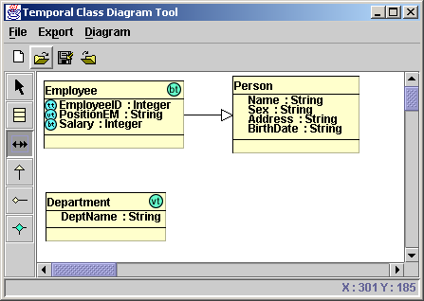
หน้าจอคุณสมบัติความสัมพันธ์แบบ Association

Slide 33
หน้าจอหลังจากสร้างคลาสและความสัมพันธ์

Slide 34
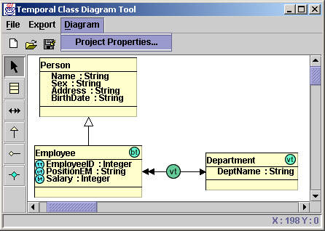
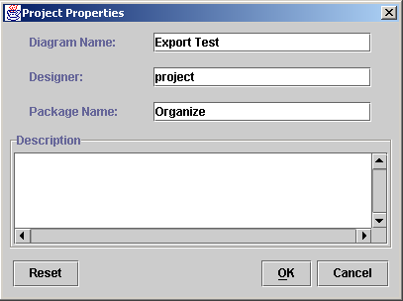
หน้าจอคุณสมบัติแผนภาพที่ออกแบบ

Slide 35
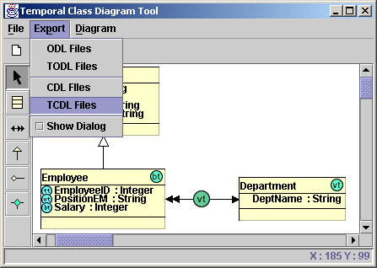
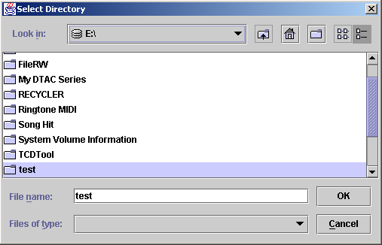
การ Export เป็นภาษานิยามเชิงวัตถุ

Slide 36
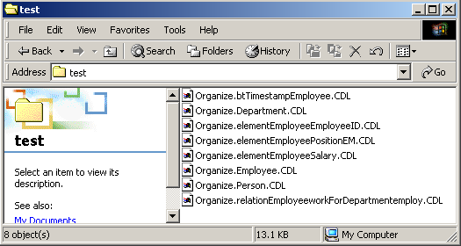
File ที่ Export ออกมา

Slide 37
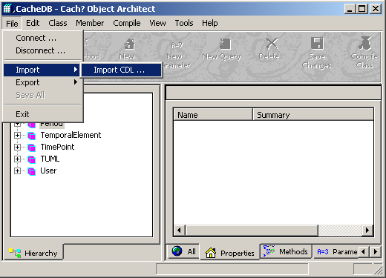
การ Import เข้าระบบฐานข้อมูล Caché

Slide 38
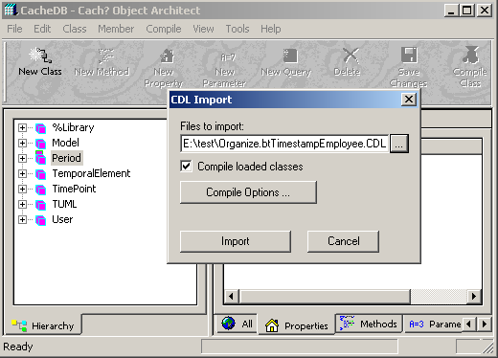
การ Import เข้าระบบฐานข้อมูล Caché

Slide 39
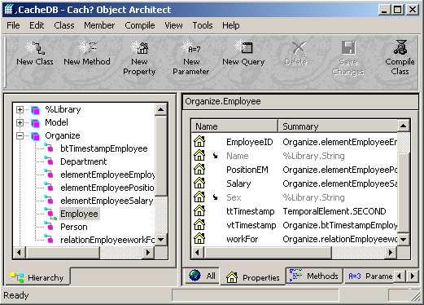
การ Import เข้าระบบฐานข้อมูล Caché

Slide 40
สรุปผลการทำงาน

Slide 41
สิ่งที่ Software ที่สร้างสามารถทำได้
สามารถสร้างแผนภาพคลาสและเพิ่มข้อมูลเชิงเวลาได้
สามารถแปลงแผนภาพคลาสไปเป็นภาษานิยามเชิงวัตถุตามมาตรฐาน ODMG 2.0 และภาษานิยามคลาส เพื่อนำไปใช้กับระบบฐานข้อมูล InterSystems Caché ได้ ทั้งแบบที่มีข้อมูลเชิงเวลาและไม่มีข้อมูลเชิงเวลา
สามารถจัดเก็บแผนภาพคลาสที่ได้ทำการออกแบบไว้และนำกลับมาใช้งานใหม่ได้

Slide 42
ข้อดี
ทำให้ Class Diagram สามารถรองรับหลักการเชิงเวลาได้
โปรแกรมสามารถ Export แผนภาพที่ออกแบบไว้ไปเป็นภาษานิยามเชิงวัตถุที่มีมาตรฐานรองรับ โดยที่ผู้ใช้ไม่ต้องมีความรู้ในเรื่องของโครงสร้างภาษานิยามเชิงวัตถุเลย
ODL ที่ได้จากการแปลงรูปแผนภาพคลาสเชิงเวลา สามารถนำไปใช้สร้าง Schama ของฐานข้อมูลเชิงเวลาบนฐานข้อมูลเชิงวัตถุได้

Slide 43
ข้อเสีย
การนำภาษานิยามเชิงวัตถุไปใช้งานกับระบบฐานข้อมูลเชิงวัตถุอื่น ๆ ที่ยังไม่รองรับ ODMG 2.0 ผู้ใช้ต้องมีความรู้ในการแปลงภาษานิยามเชิงวัตถุไปเป็นภาษานิยามที่ระบบเชิงวัตถุนั้นรองรับ
Class Diagram ไม่ได้นำเสนอ Function Dependency (FD) ซึ่งอาจทำให้แอตทริบิวต์ซ้ำซ้อนกันได้

Slide 44
ข้อเสนอแนะ ส่วนที่ควรปรับปรุง
การแสดงผลของแผนภาพควรจะให้มีการแสดงบทบาทที่แต่ละคลาสมีความสัมพันธ์ต่อกันเพื่อให้ง่ายต่อการตรวจสอบ
การตรวจสอบคำเฉพาะของระบบฐานข้อมูลเชิงวัตถุ
การจัดเก็บข้อมูลอาจให้สามารถจัดเก็บเป็นไฟล์ข้อมูลได้ด้วย เพื่อเพิ่มความสะดวกในการใช้งาน
การกำหนด Operation ในการเรียกใช้เพื่อทำการบันทึกหรือเรียกค้นข้อมูลในโครงสร้างคลาสนั้น ๆ
ความสามารถในการแปลงภาษานิยามเชิงวัตถุเป็นภาษานิยามใด ๆ บนระบบฐานข้อมูลที่ยังไม่รองรับกับมาตรฐาน ODMG 2.0

Slide 45
จบการนำเสนอเพียงเท่านี้
ขอบคุณครับ

Slide 46
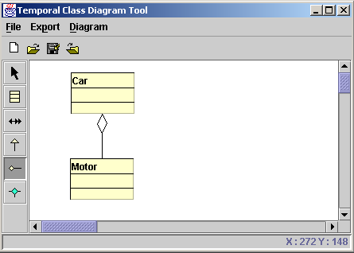
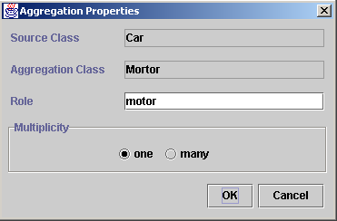
หน้าจอคุณสมบัติความสัมพันธ์แบบ Aggregation

Slide 47
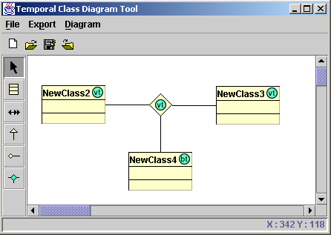
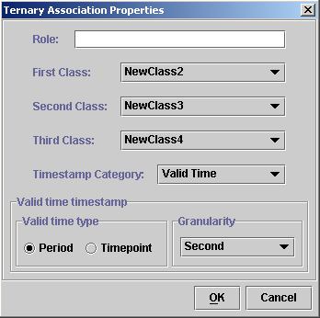
หน้าจอคุณสมบัติ Ternary Association

Slide 48
การแปลงรูป TCD ไปเป็น ODL
ขั้นตอนการทำงานเพื่อนำ TUML ไปทำงานร่วมกับฐานข้อมูลเชิงวัตถุ
TCD
Object Definition Language (ODL)
เป็นภาษาในการสร้างคลาสเพื่อใช้ในระบบ
ฐานข้อมูลเชิงวัตถุ ในมาตรฐาน ODMG 2.0
Class
Diagram
TODL
ODL
ODL

Slide 49
การแปลง Class Diagram ไปเป็น ODL

Slide 50
การแปลงแผนภาพคลาส
ให้เป็นภาษานิยามเชิงวัตถุ ODL
การแปลงคลาส
Person
interface Person
{ ...
};
การแปลงคลาส ที่มีการสืบทอดคุณสมบัติ
Person
Employee
interface Person
{ ...
};
interface Employee : Person
{ ...
};

Slide 51
การแปลงแผนภาพคลาส
ให้เป็นภาษานิยามเชิงวัตถุ ODL
การแปลงแอตทริบิวต์
interface Employee
{
attribute string id;
attribute short salary;
...
};
Employee
id : string
salary : short
...

Slide 52
การแปลงแผนภาพคลาส
ให้เป็นภาษานิยามเชิงวัตถุ ODL
การแปลง Relationship แบบ Association
Employee
works_for
*
Department
employs
interface Employee
{...
relationship Department works_for
inverse Department::employs;
};
interface Department
{...
relationship Set<Employee> employs
inverse Employee::works_for;
};

Slide 53
การแปลง TCD ไปเป็น TODL

Slide 54
การแปลงโมเดล TCD
ให้เป็นภาษานิยามเชิงวัตถุอิงเวลา TODL
การแปลงคลาส
Employee
tt_interface Employee
(..){...
}
tt
Department
{granularity=‘MONTH’}
vt_interface Department
(vt_lifespan MONTH){...
}
vt
Employee
{granularity=‘DAY’}
bt_interface Employee
(vt_lifespan DAY){...
}
bt

Slide 55
การแปลงโมเดล TCD
ให้เป็นภาษานิยามเชิงวัตถุอิงเวลา TODL
การแปลงคลาส ที่มีการสืบทอดคุณสมบัติ
Employee
{granularity=‘DAY’}
Person
bt
interface Person
(..){ ...
};
bt_interface Employee : Person
(vt_lifespan DAY){ ...
};

Slide 56
การแปลงโมเดล TCD
ให้เป็นภาษานิยามเชิงวัตถุอิงเวลา TODL
การแปลงแอตทริบิวต์
Employee
id : string
position : string
salary : short
...
bt_interface Employee
(..){
tt_attribute string id;
vt_attribute<P,DAY> string position;
bt_attribute<P,MONTH> short salary;
...
}
bt
tt
vt
bt

Slide 57
การแปลงโมเดล TCD
ให้เป็นภาษานิยามเชิงวัตถุอิงเวลา TODL
การแปลง Relationship ที่เป็น Transaction Time Association
Supplier
supply
*
Product
tt
tt
bt
*
is_supplied_by
tt_interface Supplier
(..){...
tt_relationship<SECOND> Set<Product> supply
inverse Product::is_supplied_by;
};
bt_interface Product
(..){...
tt_relationship<SECOND> Set<Supplier> is_supplied_by
inverse Supplier::works_for;
};

Slide 58
การแปลงโมเดล TCD
ให้เป็นภาษานิยามเชิงวัตถุอิงเวลา TODL
การแปลง Relationship ที่เป็น Valid Time Association
{vt_type=‘P’,granularity=‘MONTH’}
Employee
works_for
*
Department
bt
vt
vt
employs
bt_interface Employee
(..){...
vt_relationship<P,MONTH> Department works_for
inverse Department::employs;
};
vt_interface Department
(..){...
vt_relationship<P,MONTH> Set<Employee> employs
inverse Employee::works_for;
};

Slide 59
การแปลงโมเดล TCD
ให้เป็นภาษานิยามเชิงวัตถุอิงเวลา TODL
การแปลง Relationship ที่เป็น Biotemporal Time Association
{vt_type=‘T’,granularity=‘DAY’}
Customer
buys
*
Product
bt
*
is_bought_by
bt
bt
bt_interface Customer
(..){...
bt_relationship<T,DAY> Set<Product> buys
inverse Product::is_bought_by;
};
bt_interface Product
(..){...
bt_relationship<T,DAY> Set<Customer> is_bought_by
inverse Customer::buys;
};

Slide 60
การแปลง TODL ไปเป็น ODL

Slide 61
การแปลงภาษานิยามเชิงวัตถุอิงเวลา TODL
ให้เป็นภาษานิยามเชิงวัตถุ ODL
การแปลงคลาส ที่เป็น Transaction Time Class
tt_interface Supplier
(..) {...
};
interface Supplier
(..) {
attribute Temporal_Element<SECOND> tt_lifespan;
…
};

Slide 62
การแปลงภาษานิยามเชิงวัตถุอิงเวลา TODL
ให้เป็นภาษานิยามเชิงวัตถุ ODL
การแปลงคลาส ที่เป็น Valid Time Class
vt_interface Department
(vt_lifespan MONTH) {…
};
interface Department
(..) {
attribute Temporal_Element<MONTH> vt_lifespan;
…
};

Slide 63
การแปลงภาษานิยามเชิงวัตถุอิงเวลา TODL
ให้เป็นภาษานิยามเชิงวัตถุ ODL
การแปลงคลาส ที่เป็น Bitemporal Time Class
bt_interface Employee
(vt_lifespan DAY) {…};
interface Employee
(..) {
  attribute Temporal_Element<SECOND> tt_lifespan;
typedef struct{Period<SECOND> tt_timestamp;
Temporal_Element<DAY> vt_lifespan} VT_Lifespan_Element;
attribute Set<VT_Lifespan element> vt_lifespan;
…
};

Slide 64
การแปลงภาษานิยามเชิงวัตถุอิงเวลา TODL
ให้เป็นภาษานิยามเชิงวัตถุ ODL
การแปลงแอตทริบิวต์ ที่เป็น Transaction Time Attribute
tt_attribute short high;
attribute Set<struct element{short value, Period<SECOND> tt_timestamp}> high;

Slide 65
การแปลงภาษานิยามเชิงวัตถุอิงเวลา TODL
ให้เป็นภาษานิยามเชิงวัตถุ ODL
การแปลงแอตทริบิวต์ ที่เป็น Valid Time Attribute
- ถ้าประเภทของ Timestamp เป็น P
vt_attribute<P,DAY> string position;
attribute Set<struct element{string value, Period<DAY> vt_timestamp}> position;
- ถ้าประเภทของ Timestamp เป็น T
vt_attribute<T,MONTH> string name;
attribute Set<struct element{string value, Timepoint<MONTH> vt_timestamp}> name;

Slide 66
การแปลงภาษานิยามเชิงวัตถุอิงเวลา TODL
ให้เป็นภาษานิยามเชิงวัตถุ ODL
การแปลงแอตทริบิวต์ ที่เป็น Bitemporal Time Attribute
- ถ้าประเภทของ Timestamp เป็น P
bt_attribute<P,MONTH> short salary;
attribute Set<struct element{short value, Period<SECOND> tt_timestamp,
Period<MONTH> vt_timestamp}> salary;
- ถ้าประเภทของ Timestamp เป็น T
bt_attribute<T,MONTH> float price;
attribute Set<struct element{float value, Period<SECOND> tt_timestamp,
Timepoint<MONTH> vt_timestamp}> price;

Slide 67

การแปลงภาษานิยามเชิงวัตถุอิงเวลา TODL
ให้เป็นภาษานิยามเชิงวัตถุ ODL
การแปลง Relationship
{vt_type=‘P’,granularity=‘MONTH’}
Employee
works_for
*
Department
bt
vt
vt
employs
Employee_works_forDepartment_employs
vt_timestamp
Employee
i_works_for
*
i_employs
*
Department
bt
employs
vt
works_for

Slide 68
การแปลงภาษานิยามเชิงวัตถุอิงเวลา TODL
ให้เป็นภาษานิยามเชิงวัตถุ ODL
ภาษา ODL ที่ได้จาก Class ใหม่ที่สร้างขึ้นมา
interface Employee_works_for_Department_employs {
attribute Period<MONTH> vt_timestamp;
relationship Employee i_works_for
inverse Employee::works_for;
relationship Department i_employs
inverse Department::employs;
};

Slide 69
การแปลงภาษานิยามเชิงวัตถุอิงเวลา TODL
ให้เป็นภาษานิยามเชิงวัตถุ ODL
ใน Department ส่วนความสัมพันธ์ที่เป็นภาษา TODL ก็จะถูกเปลี่ยนเป็น ภาษา ODL ดังด้านล่าง
vt_relationship<P,MONTH> Set<Employee> employs
inverse Employee::works_for;
relationship
Set< Employee_works_for_Department_employs > employs
inverse Employee_works_for_Department_employs ::i_employs;

Slide 70
การแปลงภาษานิยามเชิงวัตถุอิงเวลา TODL
ให้เป็นภาษานิยามเชิงวัตถุ ODL
ใน Employee ส่วนความสัมพันธ์ที่เป็นภาษา TODL ก็จะถูกเปลี่ยนเป็น ภาษา ODL ดังด้านล่าง
vt_relationship<P,MONTH> Department works_for
inverse Department::employs;
relationship
Set<Employee_works_for_Department_employs> works_for
inverse Employee_works_for_Department_employs::i_works_for;

Slide 71
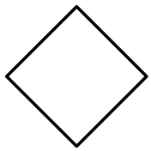
N-ary Association
{vt_type = ‘P’, granularity = ‘day’ }
Department
*
supplies
*
is supplied by
Employee
bt
vt
bt
Product
vt
Department
*
supplies
N-class
*
is supplied by
Employee
tt
vt
vt
vt
bt
*
vt
Product
bt

Slide 72
Association Class
Supplier
*
supplies
*
is supplied by
Product
tt
tt
bt
Pricing
Price : double
tt
Pricing
Price : double
tt
Supplier
*
*
Product
tt
tt
tt
bt
supplies
tt
is supplied by

Slide 73
Timepoint
Class Timepoint {
enum Granularity { YEAR=0,MONTH=1,DAY=2,
HOUR=3,MINUTE=4,SECOND=5}
attribute Timestamp Point;
attribute Granularity GRANULARITY;
}

Slide 74
Period
Class Period {
enum Granularity {YEAR=0,MONTH=1,DAY=2,
HOUR=3,MINUTE=4,SECOND=5}
attribute Timepoint BEGIN;
attribute Timepoint END;
attribute Granularity GRANULARITY;
}

Slide 75
Temporal_Element
Class Temporal_Element {
enum Granularity {YEAR=0,MONTH=1,DAY=2, HOUR=3,MINUTE=4,SECOND=5}
attribute Set<Period> has_periods;
attribute Granularity GRANULARITY;
}

Slide 76
สิ่งที่ทำไม่ได้
สำหรับความสัมพันธ์แบบ one-to-one และ many-to-many นั้น บนฐานข้อมูล Cache` ไม่รองรับ ดังนั้นในกรณีที่แผนภาพที่ออกแบบไว้มีความสัมพันธ์ในลักษณะดังกล่าว จะไม่สามารถ Export ออกมาเป็นภาษานิยามคลาสสำหรับฐานข้อมูล Cache` ได้

Slide 77
สรุปผลการดำเนินงานและแผนงานในอนาคต
สิ่งที่ได้ทำในภาคเรียนที่ 1 และความก้าวหน้าของโครงงาน
  ศึกษาทฤษฎีที่เกี่ยวข้องกับโครงงานทั้งหมด
  ได้แบบจำลองแนวคิด TUML และอัลกอริธึมในการแปลง ไปเป็นภาษานิยามเชิงวัตถุ ODL
แผนงานในภาคเรียนที่ 2
  วิเคราะห์และออกแบบโปรแกรม
  เขียนโปรแกรมและทำการทดสอบการใช้งาน

